Slide 1
Праздник
« Мамин день»
Совместная деятельность родителей и детей.
Воспитатель: Петрова Елена Алексеевна
Г.Б.Д.О.У. №30. Группа «Умники- Разумники»»
Средний дошкольный возраст.
2015 г.

Slide 2
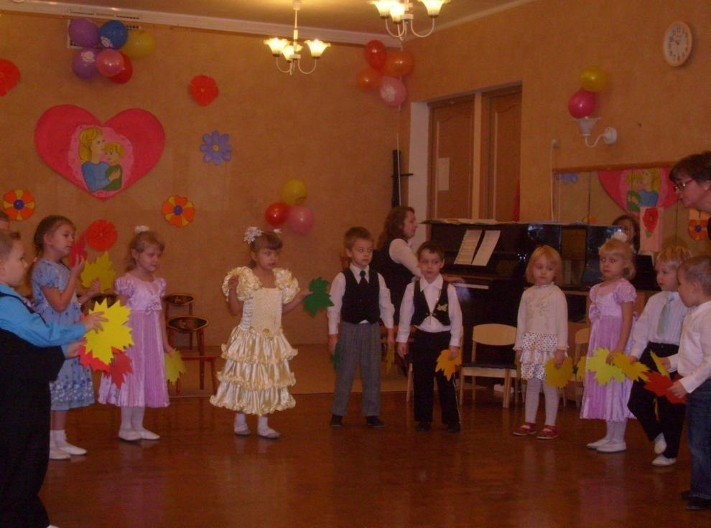
С последним листопадом приходит в гости к нам
Добрый, светлый праздник,
Праздник наших мам!

Slide 3
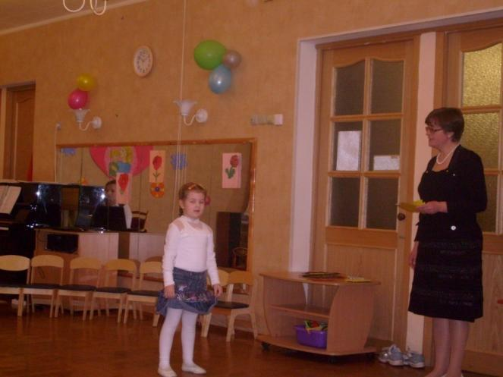
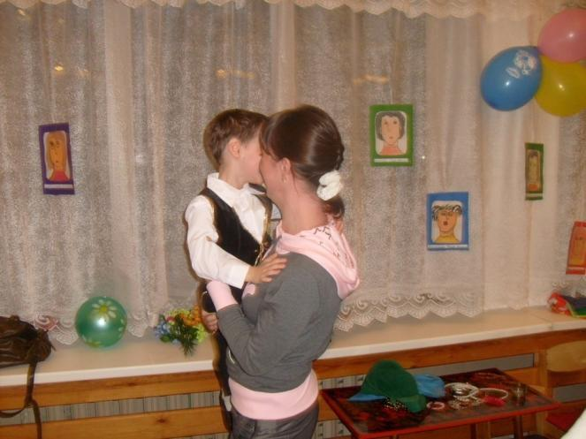
Мамочке своей родной
Хочется мне пожелать:
Чаще дома быть со мной,
Чтоб одной мне не скучать!

Slide 4
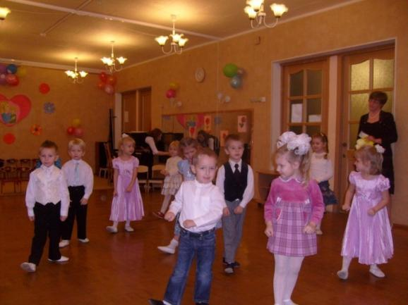
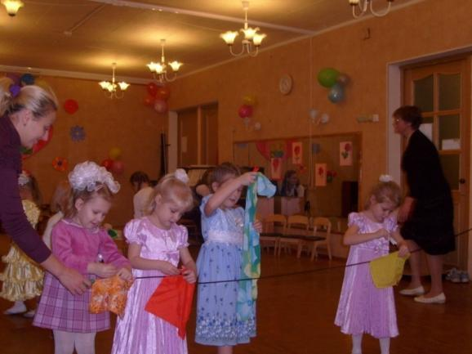
Дочка с мамою вдвоем
Управляются с бельем.
Маме что тревожиться?
Подросла помощница!

Slide 5
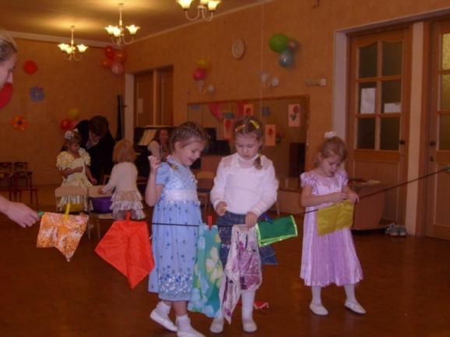
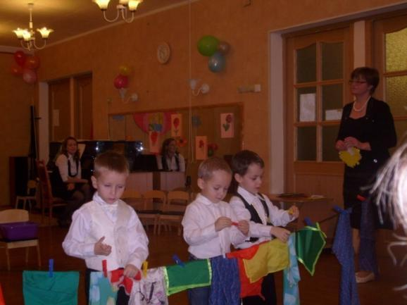
Мыло пенится в корыте.
Мы стираем, посмотрите!

Slide 6
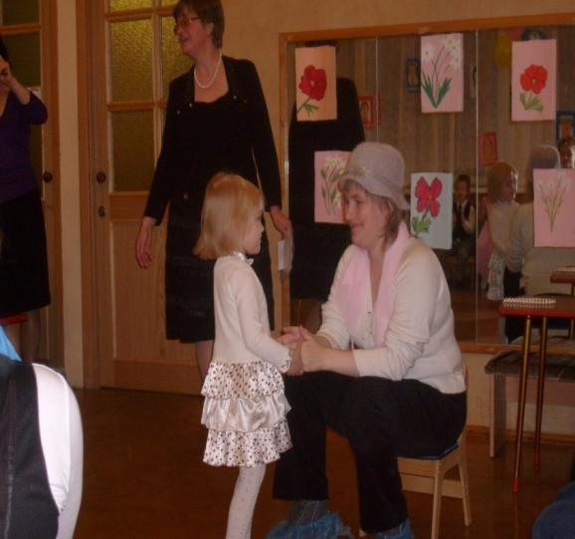
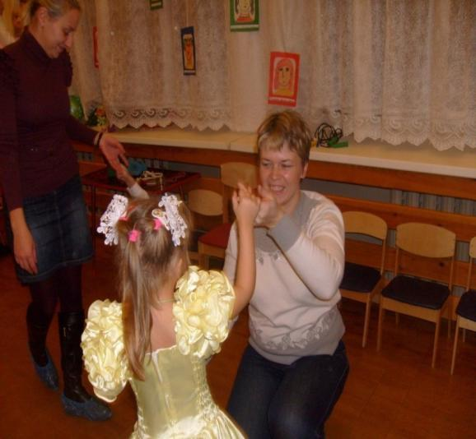
Мамочка любимая,
Мамочка красивая!
Добрая самая!
Самая главная!

Slide 7
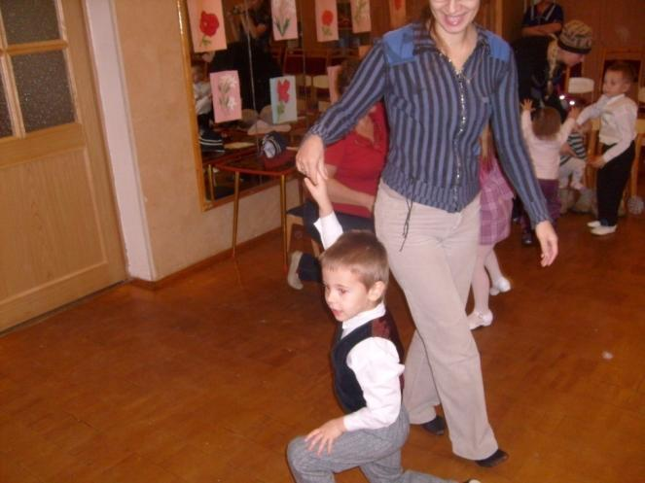
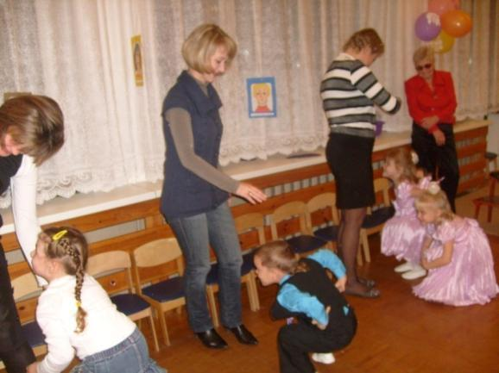
Мам сегодня поздравляем, танцевать их приглашаем!

Slide 8
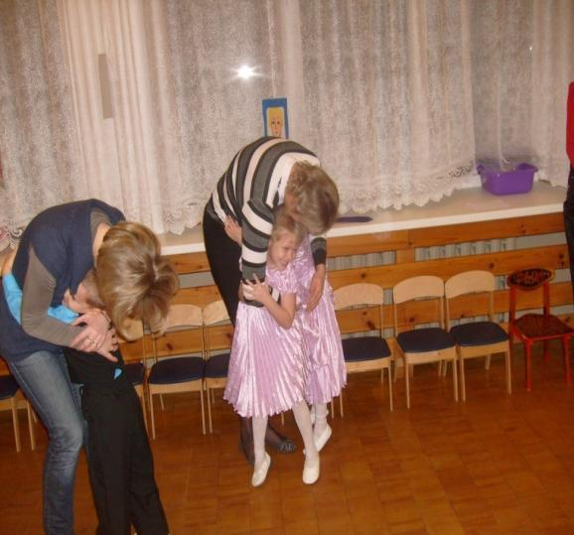
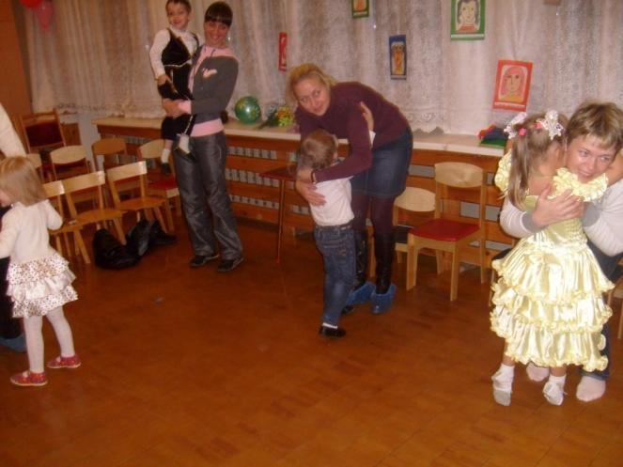
Маму любят все на свете
Девочки и мальчики!
И зверюшки любят маму: белочки и зайчики!

Slide 9
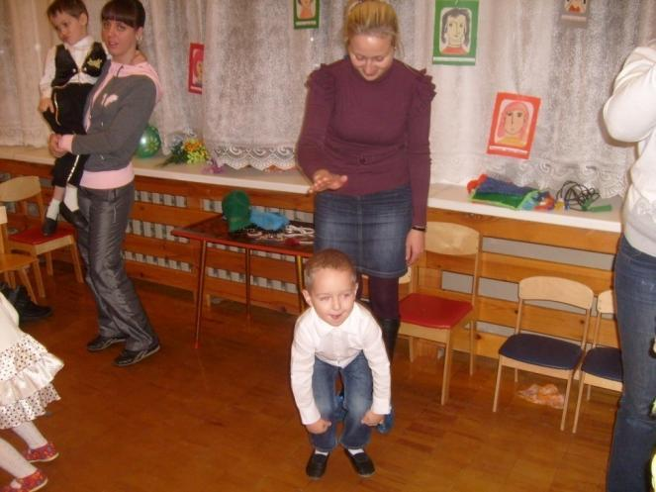
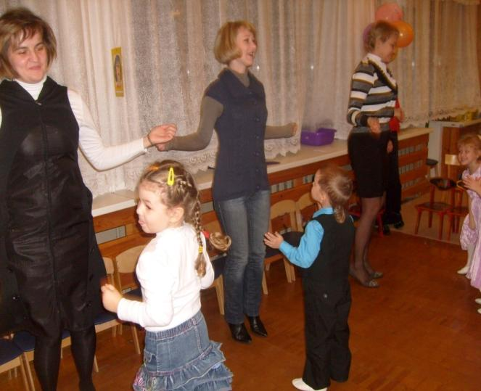
С мамой милою вдвоем мы станцуем и споем!

